Slide 1

교통량
소요시간
C# PROJECT B조

Slide 2
CONTENTS
01
02
03
04
API
코드설명
시연
마무리

Slide 3



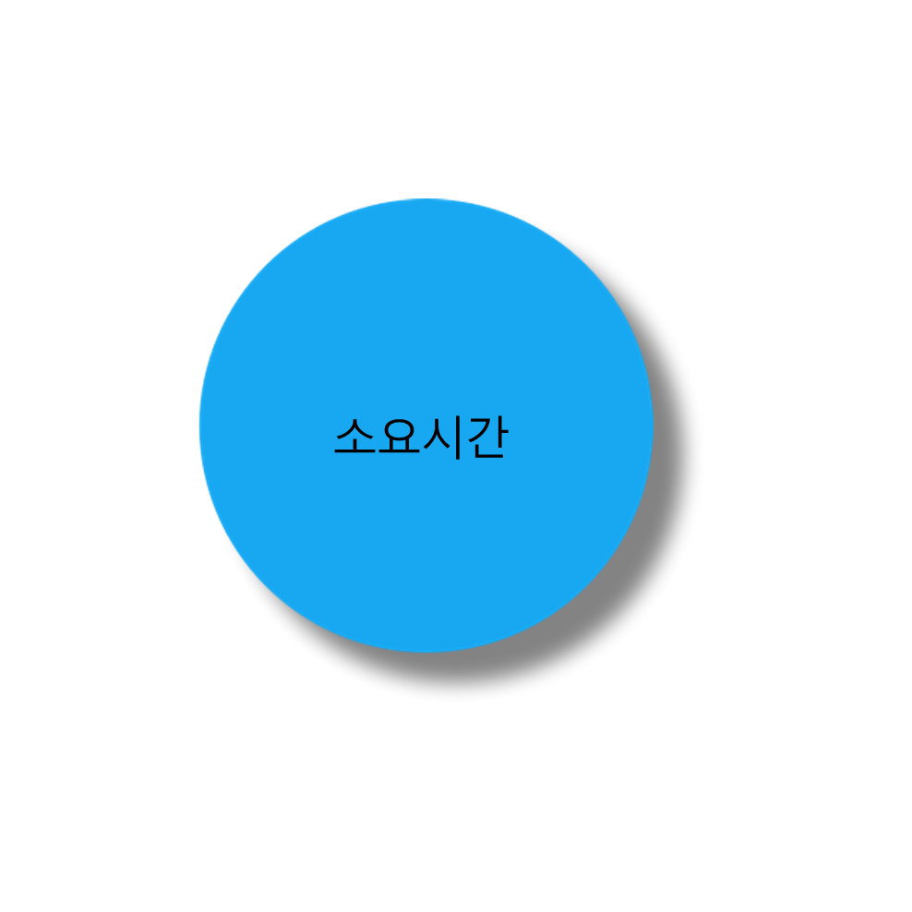
01
어떤 API 인가?
API
한국도로공사 고속도로 공공데이터
01 .API
02 .코드
03. 시연
이곳에 텍스트를 입력해주세요. 내용을 이곳에 입력하여 주세요.
04. 마무리

Slide 4
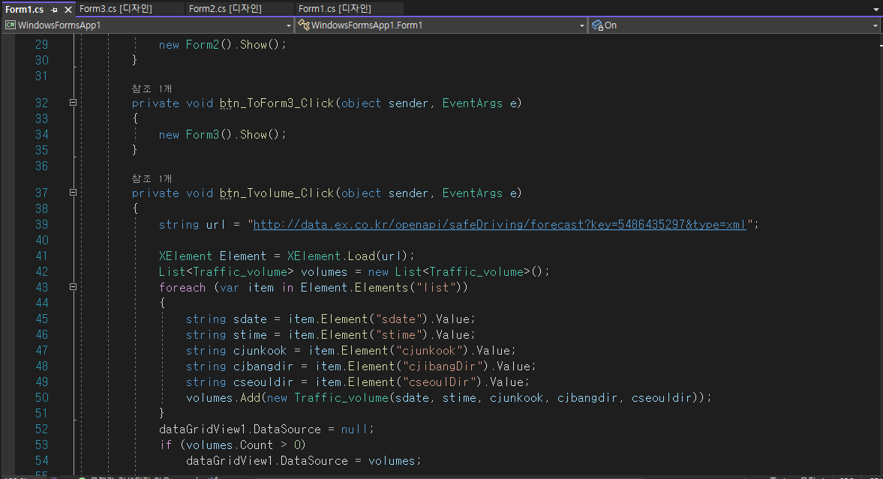
02
코드 설명
코드
01. API
02 .코드
03. 시연
04. 마무리
남성의
뚜렷한 증가

Slide 5
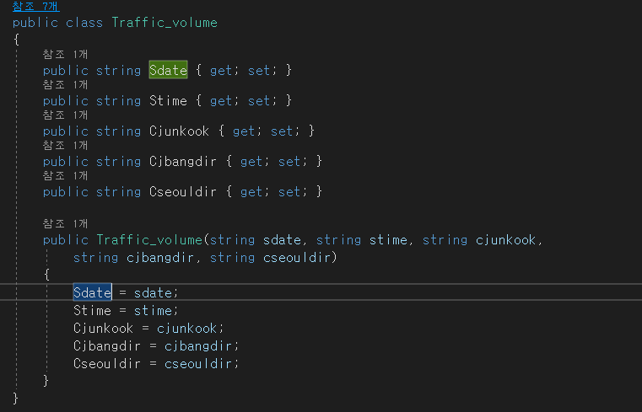
02
코드 설명
코드
01. API
02 .코드
03. 시연
04. 마무리
남성의
뚜렷한 증가

Slide 6
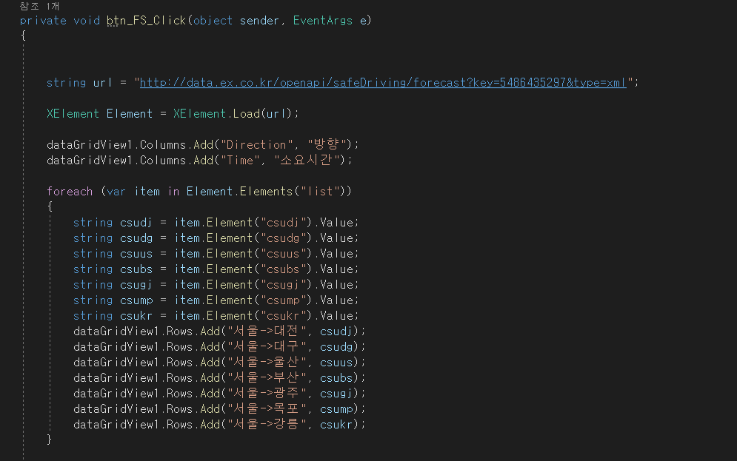
02
코드 설명
코드
01. API
02 .코드
03. 시연
04. 마무리
남성의
뚜렷한 증가

Slide 7
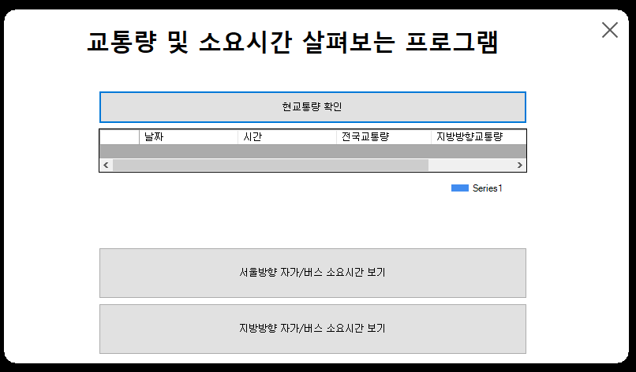
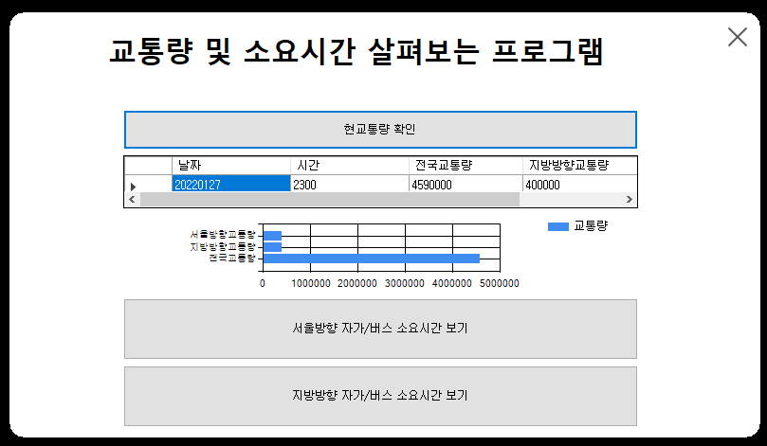
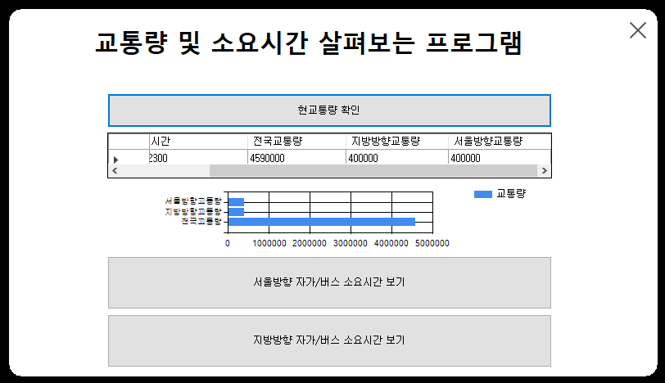
03
프로그램 시연 화면
프로젝트 시연
01. API
02 .코드
03 .시연
04. 마무리

Slide 8
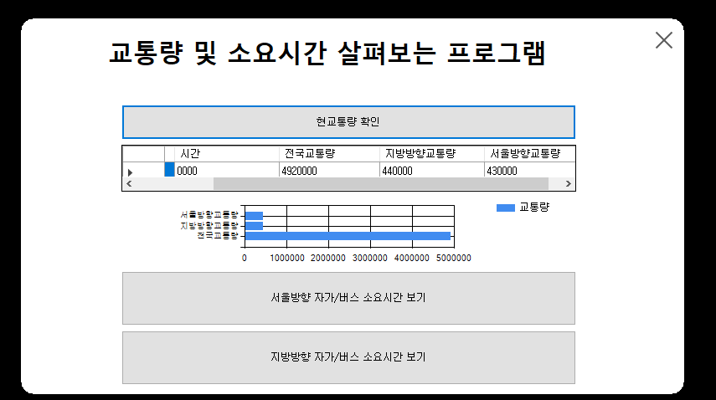
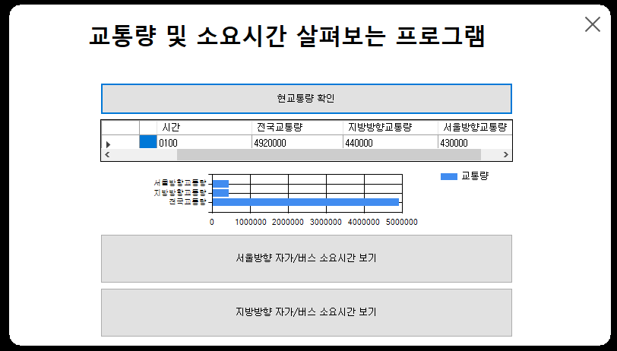
03
프로그램 시연 화면
프로젝트 시연
01. API
02 .코드
03 .시연
04. 마무리

Slide 9
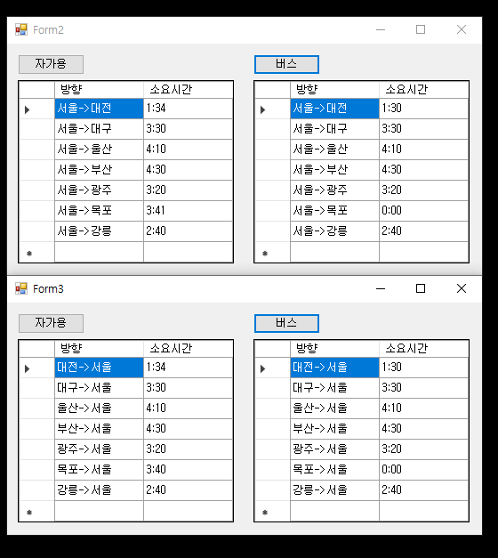
03
프로그램 시연 화면
프로젝트 시연
01. API
02 .코드
03 .시연
04. 마무리

Slide 10
04
피드백
01. API
Q&A
피드백
02 .코드
03. 시연
04.마무리

Slide 11
감사합니다
B팀 - 이상룡, 이수현, 신봉규, 조현태, 최두용

